Slide 1


§4 队列
1. ADT
4
插入删除受限先进先出规则或后进后出规则的特殊线性表
3
2
操作:
☞ int IsEmpty( Queue Q );
☞ Queue CreateQueue( );
☞ DisposeQueue( Queue Q );
☞ MakeEmpty( Queue Q );
☞ Enqueue( ElementType X, Queue Q );
☞ ElementType Front( Queue Q );
☞ Dequeue( Queue Q );
1
2
1
2
1

Slide 2
有哪些储存结构？采用哪种储存结构？为什么？

Slide 3
2.3.2 队列的顺序存储
类型定义
#define MAXQUEUE 10
typedef struct queue {
int front,rear; /* 对头和队尾指针，指示对头和队尾数据元素的位置 */
QueueEntry entry[MAXQUEUE]; /*数据元素存储空间 */
} Queue,*QueuePtr; /*定义为新的数据类型*/
约定：队头指针指向队头元素前面一个位置，队尾指针指向队尾元素位置。
头尾指针的初始值分别是多少？

Slide 4
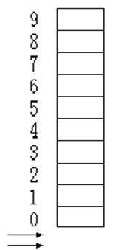
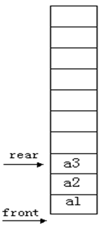
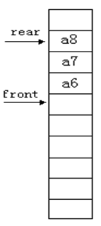
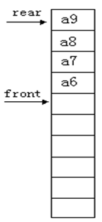


入队和出队操作
如何判断队列的空和满？
假溢出

Slide 5
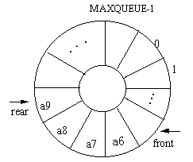
2.3.2 队列的顺序存储
如何解决“假溢出”问题？
方法一
固定队头指针永远指向数据区开始位置，如果数据元素出队，则将队列中所有数据元素前移一个位置，同时修改队尾指针。
优点/缺点？
方法二
视为“循环顺序队列”
循环队列示意图
循环队列示意图

Slide 6
循环队列的顺序存储
实现方法
front=(front+1)% MAXQUEUE；
rear=(rear+1)% MAXQUEUE；
存在问题？
如何判空和判满？

Slide 7
循环队列
队满和队空时，均有sq-> front == sq-> rear。
因此，只凭sq-> front == sq-> rear还无法区分是满还是空。
如何判定队满还是空？是循环队列要解决的新问题。
方法一 ：用一个计数变量来记载队列中的元素个数。
初始化队列时c=0;
当入队时，计数变量＋1（ c++）
当出队时，计数变量－1 （c--）
当计数变量＝maxqsize时，队满
当计数变量＝0时，队空
Notes:
本质是元素个数问题

Slide 8
循环队列
方法二：设一个标志位用来区别队列是空还是满。
初始化队列时： sq-> front= sq-> rear，标志位为false
入队后，使sq-> front= sq-> rear，则置标志位为true
出队后，将标志位置为false
当sq-> front= sq-> rear, 且标志位为true时，队满。
当sq-> front= sq-> rear, 但标志位为false时，队空。
其他为非空非满。
Notes:
产生的原因是入队或者出队操作

Slide 9
循环队列
方法三：牺牲一个元素空间，来区别队空或队满。
入队前，先判sq-> rear+1是否等于sq-> front，若是则为队满。
而当sq-> front==sq-> rear时，为队空。
前例：当E入队后，就认为队已满，
而当F再要入队时，就拒绝入队。
C
B
D
A
E
sq-> rear
sq-> front
Notes:
不允许问题出现

Slide 10
循环队列
方法1 本质上解决
方法2 产生的原因
队满和队空时，均有
sq-> front= sq-> rear ？
方法3 不允许出现

Slide 11
2.3.3 队列的链式存储
选择哪种链表作为队列存储结构？
带头结点的单链表
头尾指针如何表示？
2个指针/带头结点的单链表
Typedef strcut node{
ElemType data;
struct node *next;
}QNode,*QNodePtr;
typedef struct queue{
QNode *front,*rear;
}Queue,*QueuePtr;
变量定义与使用：
QueuePtr Q;
QNode hNode;
Q->front=& hNode;
Q->rear=& hNode;

Slide 12
2.3.3 队列的链式存储
空队
^
初始化
Q->front->next==NULL
Q->rear->next==Null
front
rear
Q->rear->next = null;
Q->rear = px;
x入队
x
^
front
rear
y入队
x
y
Q->rear->next = null;
Q->rear = py;
^
front
rear
x出队
x
Q->front->next = Q->front->next ->next;
y
^
front
rear
y出队
^
Q->front ->next= Q->front->next->next;
Q->rear = Q->front;
front
rear

Slide 13
队列与线性表
一般线性表
逻辑结构：一对一
存储结构：顺序表、链表
运算规则：随机存取或逐一存取
队列
逻辑结构：一对一
存储结构：顺序队列、链队列
运算规则：先进先出(FIFO)

Slide 14
优先队列
队列是严格地按先来先服务的规则操作的，
也就是只按时间这一个来尺度调度。
实际中有很多多尺度调度的需求：
排队中：老人优先、军人优先等
操作系统任务调度中：
系统进程优先、关键任务优先（I/O中断）、短作业优先等
问题: 怎么快速实现高优先级服务?

Slide 15
§2 Simple Implementations
 队列 :
Θ ( 1 )
Insertion — add one item at the end ~
Deletion — find the largest \ smallest key ~
remove the item and shift array ~
O ( n )
O( n )
 链表 :
Θ ( 1 )
Insertion — add to the front of the chain ~
Deletion — find the largest \ smallest key ~
remove the item ~
O ( n )
Better since there are never more deletions than insertions
Θ( 1 )
 优先队列 :
O( n )
Insertion — find the proper position ~
shift array and add the item ~
Deletion — remove the first \ last item ~
O( n )
Θ( 1 )
 优先链表 :
O( n )
Insertion — find the proper position ~
add the item ~
Deletion — remove the first \ last item ~
Θ( 1 )
Θ( 1 )

Slide 16
独立实验2
您是操作系统进程管理程序，每个进程进来都会得到一个优先级，你的任务就是根据进程优先级的高低分配CPU给进程运行。
假设优先级分配程序已经分配好进入系统的进程的合理优先级，CPU运行完当前进程可以马上运行下一个进程，请您快速实现进程管理程序的工作。

Slide 17
练习题
您是操作系统进程管理程序，每个进程进来都会得到一个优先级，你的任务就是根据进程优先级的高低分配CPU给进程运行。
假设优先级分配程序已经分配好进入系统的进程的合理优先级，CPU运行完当前进程可以马上运行下一个进程，请您快速实现进程管理程序的工作。
如果CPU按照时间片的方式运行优先级高的程序，每个程序进入系统得到一个初始优先级，而每得到一次CPU运行后，优先级降低一个级别，请编程实现进程管理程序。
用产生随机数的方式生成0-14之间的优先级；0优先级必须马上的CPU执行直到执行完（不用时间片方式）；随机数生成每个进程的总的运行时间(1ms-50ms之间）。每个时间片为1ms.

Slide 18
队列的应用（自习）

Slide 19
2.3.5 队列的应用
自助交易平台的设计
存储结构设计
需求
买票/卖票
先到者优先考虑：先进先出
2个队列：买票---等待队列；卖票---待售队列
算法设计
While(T){
接受请求;
买票：待售队列不空，卖票人出队；否则买票人进入等待队列；
卖票：等待队列不空，买票人出队；否则卖票人进入待售队列；
}
银行业务模拟

Slide 20

停车场管理
停车场可以停n辆汽车，现在已经停放m辆汽车。
如果有汽车进入停车场，则排队等待，1辆车需要花费5秒钟拿卡进入；如果停车场满，则不能取卡进入；出口处需要10秒缴费出停车场。请动画模拟实现该停车场管理。

Slide 21
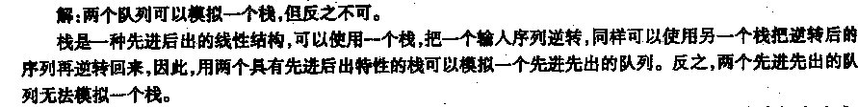

Slide 22
数组

Slide 23
数据结构关联图
树
每个结点可以有多个后继,但至多一个前驱
图
每个结点可以有多个后继和多个前驱
串
n个字符的有限序列
线性表的变型
带头结点、循环、双向
数据元素限制
前驱后继数
结点变化
线性表
n个数据元素的有限序列
数据元素扩展
维数扩展
操作限制
广义表
数据元素可以是表的线性表
2.4数组
数据元素之间的关系在维数上扩充的线性表
2.2栈
插入、删除限定在一端进行的线性表
2.3队列
插入限定在一端，删除在另一端进行的线性表

Slide 24
作业 2.6习题（P80）
一、选择题
5----７
二、填空题
5,6,9
三、简答题
3,4,5
四、算法设计题
4
请自学数组压缩储存及其应用

Slide 25
请将左侧数组用三元组表压缩储存，并写出快速转置方法转置该矩阵的过程
0 12 9 0 0 0
0 0 0 0 0 0
-3 0 0 0 14 0
0 0 24 0 0 0
0 18 0 0 0 0
15 0 0 -7 0 0

